Slide 1
Перша світова війна
Виконала
учениця 10-А класу Липовецької загальноосвітньої школи I-III ст.№1 ім. В. Липківського
Дажура Олена

Slide 2
Перша світова війна, також відома як Велика війна (англ. The Great War, фр. La Grande guerre) і «Війна, щоб завершити всі війни» була світовою війною, глобальним воєнним конфліктом, який відбувався перш за все в Європі між 1914 і 1918 роками.
У ній загинуло понад дев'ять мільйонів солдат і цивільних жителів.
Конфлікт мав вирішальний вплив на історію 20-го століття

Slide 3
Причини
загострення суперечностей між провідними країнами світу внаслідок нерівномірного розвитку
боротьба за сфери впливу
мілітарізація країн, їх економіки та населення

Slide 4
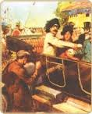
Привід
28 червня 1914р. член організації «Млада Босна» Георг Принцип вбив ерцгерцога Франца Фердинанта, спадкоємця австро-угорського престолу,
у м. Сараєво

Slide 5
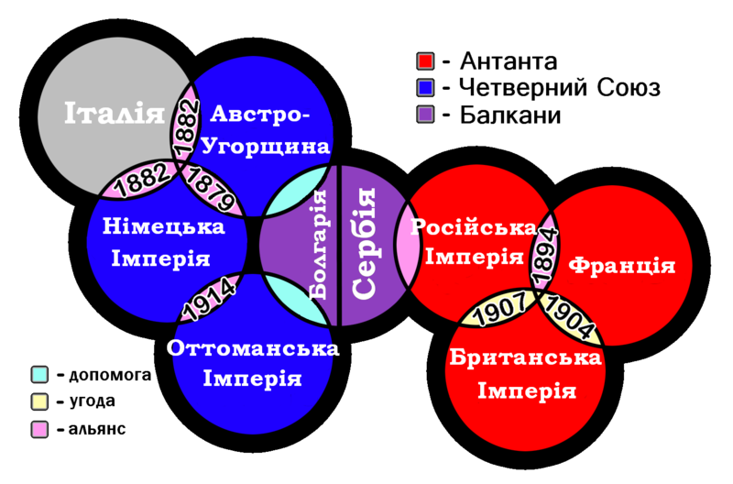
Сторони

Slide 6
1914 р.
28.07 Австро-Угорщина оголосила війну Сербії
1.08 Німеччина оголосила війну Російській імперії
3.08 Німеччина оголосила війну Франції
4.08 Велика Британія оголосила війну Німеччині
12.08 австро-угорські війська вторглись в Сербію
17.08-15.09 наступ російських військ на Сх. Прусію
18.08-21.09 наступ російських військ на Галичину
5-12.09 битва на р. Марні
23.09 Японія оголосила війну Німеччині на боці Антанти
12.11 Туреччина оголосила «священну війну (джихад)» проти держав Антанти

Slide 7
1915 р.
18.02 Німеччина оголосила морську війну Великобританії
22.04 битва біля м. Іпр (газова атака)
26.04 Лондонський договір країн Антанти з Італією
2.05-22.06 Горліцька операція
22.08-4.09 Віленська оборонна операція російських військ в Прибалтиці
8.09 німецький підводний човен затопив пасажирський лайнер «Лузитанія»
14.10 вступ у війну Болгарії на боці Німеччини
10.12 окупація Центральними державами Сербії

Slide 8
1916 р.
10.01-2.03 Ерзумська операція російської Кавказької армії
31.05-5.06 Ютландська морська битва
1.07-1.11 наступ англо-французьких на р. Сомма
27.08 вступ у війну Румунії на боці країн Антанти
5.11 створення на території Польщі, окупованої військами Четвертного союзу, Королівства Польського на чолі з Державною радою
21.11 помер австро-угорський цісар Франц Йосип I. Новим цісарем став Карл I, племінник Франца Йосипа I

Slide 9
1917 р.
5-11.01 Мітавська операція російських військ
1.02 Німеччина оголосила «необмежену підводну війну»
6.04 США вступили у війну на боці Антанти
20-27.08 англо-французька операція до Вердена
7.11 російська Жовтнева революція, формування Радянського уряду
9.12 Румунія уклала Фокшанське перемир’я з Німеччиною та Австро-Угорщиною
15.12 Радянський уряд уклав перемир’я з Центральними державами
20.12 за схваленням Антанти румунські війська зайняли територію Бесарабської провінції колишньої Російської імперії

Slide 10
1918 р.
12.01 перемир'я між російським та турецьким військовим командуванням
23-31.01на 3-му Всеросійському з'їзді Рад створена Російська Радянська Федеративна Соціалістична Республіка (РРФСР)
3.03 сепаратний Бретський мир Радянської Росії з Четвертним союзом
21.03 Березневий наступ німецьких військ у Пікардії
7.05 Бухареський мирний договір Румунії з Центральними державами
27.05-4.06 битва на Шмен-де-Дам
8-13.08 Амьєнська операція англо-французьких військ
29.09 у Салоніках Болгарія підписала перемир'я з Антантою
3.11 у Вілла-Джусті(Падуя) Австро-Угорщина підписала перемир'я з Антантою
13.11 Радянський уряд анулював Бретський мирний договір
28.11 німецький цісар Вільгельм II зрікся престолу

Slide 11
Післявоєнні події
18.01.1919-21.01.1920 Паризька мирна конференція. Радянська Росія не була запрошена
28.06.1919 Версальський мирний договір країн Антанти з Німеччиною
10.09.1919 Сен-Жерменський мирний договір країн Антанти з Австрією
4.06.1920 Тріанонський мирний договір країн Антанти з Угорщиною
10.08.1920 Севрський мирний договір країн Антанти з Туреччиною

